Slide 1



2024년 행정사무감사
2024 주요업무 추진현황
파주도시관광공사

Slide 2


목차
1
2024년도 공사 현황 및 핵심전략
2
수익창출형 조직으로 대전환
3
고객감동 서비스 고도화
4
지속성장 기반 마련
5
조직 경쟁력 강화
1

Slide 3
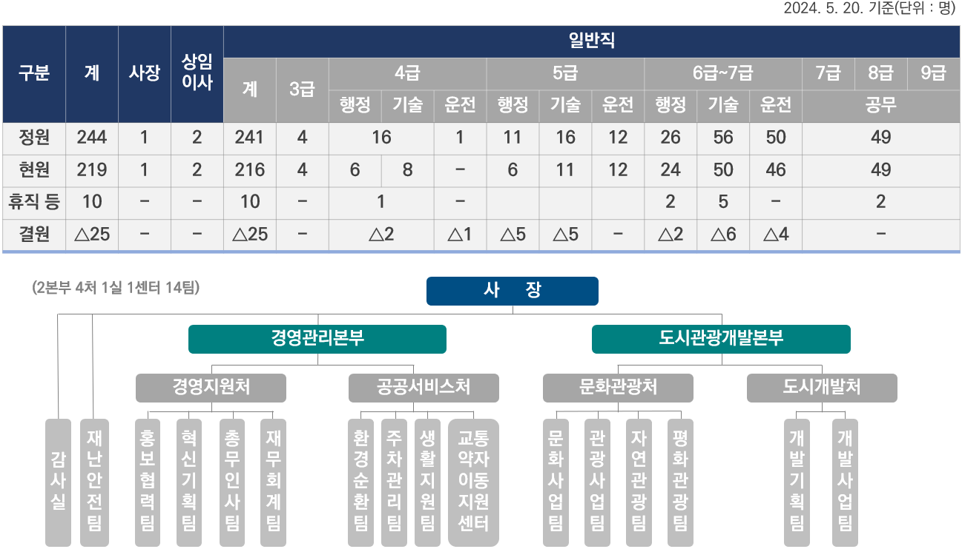
1. 2024년도 공사 현황 및 핵심전략
❙인력 및 조직 현황

Slide 4



1. 2024년도 공사 현황 및 핵심전략
❙시민 중심 파주를 디자인하는 행복 파트너
지역개발과 공공시설물 등을 효율적으로 관리ㆍ운영함으로써 지역사회 발전에 기여
- 적극적 개발사업 참여와 효율적 수탁사업 운영으로 도시가치 향상에 기여
- 다양한 관광콘텐츠 발굴과 관광자원 개발 등을 통해 파주시 관광산업 발전에 기여
- 시민복지 강화 및 균형적인 지역개발에 임직원 모두의 역량 집중
파주도시관광공사 4대 핵심전략
수익창출형
조직으로의 대전환
고객감동 서비스
고도화
지속성장 기반
마련
조직경쟁력 강화
① 분명한 성과, 공사의 위상 정립
① 고객 소통 및 참여 확대
① 신산업, 신시장 적극 발굴
① 건전한 공직기강 확립
② 재정운영 건전성 강화
② 시민체감형 사업 추진
② 지역 맞춤형 미래 전략 수립
② 공정하고 합리적인 조직체계 구축
③ 대행 및 개발사업의 안정적 추진
③ 안전한 파주 실현
③ ESG 가치 경영
③ 일하는 방식 혁신

Slide 5
2. 수익창출형 조직으로 대전환
❙재정운영 건전성 강화
효율적인 자금 운용을 통한 재정건전성 강화 및 수익증대
- 적극적 유휴자금 운용을 위한 운용계획 수립
- 지속적 모니터링을 통한 대기자금 최소화와 이자수입 증대 노력
건전한 회계관리를 위한 종량제봉투 판매사업 수입금 관리체계 개선
- 정산업무 효율화를 위한 계좌 세분화(현금, 카드결제 계좌 분리)
- 연중 2회(반기별) 결산보고를 통한 투명한 회계관리

Slide 6
2. 수익창출형 조직으로 대전환
❙대행사업의 안정적 추진(2022~2023)
1
2
3
마장호수 무장애 관광시설 확충
2023 운정 어린이 물놀이장 조성사업
갈곡천 체육공원 조성사업
위치 | 광탄면 기산리 일원
사업기간 | 2022. 11.~2023. 7.
사업비 | 9억 5천만원
사업내용 | 무장애 데크 설치
대행수수료 | 사업비의 9%(0.78억원)
위치 | 파주시 산내로120
사업기간 | 2023. 3.~2023. 8.
사업비 | 4억 8천만원
사업내용 | 기반시설 및 물놀이장 설치 물놀이장 운영관리
대행수수료 | 사업비의 3.9%(0.19억원)
위치 | 파주읍 부곡리 일원
사업기간 | 2023. 3.~2023. 12.
사업비 | 20억원
사업내용 | 족구장, 풋살장 등 설치 주차장(28면) 신설
대행수수료 | 사업비의 9%(1.67억원)

Slide 7
2. 수익창출형 조직으로 대전환
❙대행사업의 안정적 추진(~2024)
4
5
6
경기어울림터 공원조성사업
2024 야외 어린이 물놀이장 조성사업
교하중앙공원 시설개선사업
위치 | 파주시 금촌2동 일원
사업기간 | 2022. 1.~2024. 12.
사업비 | 55억원
사업내용 | 공원조성 11개소
대행수수료 | 사업비의 9%(4.5억원)
위치 | 목동동 953 문산읍 내포리 76-85 일원
사업기간 | 2024. 3.~2024. 9.
사업비 | 8억 7천만원
사업내용 | 기반시설 및 물놀이장 설치 물놀이장 운영관리
대행수수료 | 사업비의 9%(0.78억원)
위치 | 동패동 1692번지 일원
사업기간 | 2023. 5.~2024. 7.
사업비 | 60억원
사업내용 | 진입광장, 경관조명 정비 잔디광장, 물소리정원 개선 주차장, 화장실, 쉼터 신설
대행수수료 | 사업비의 9%(4.8억원)

Slide 8
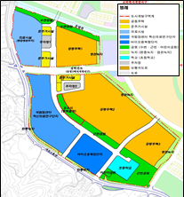
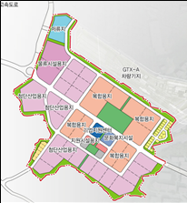
2. 수익창출형 조직으로 대전환
❙개발사업 추진을 통한 지역발전 선순환 견인
파주메디컬클러스터 조성사업
운정테크노밸리 조성사업
사업방식: 도시개발사업
위치/면적: 서패동일원 / 45만㎡(13.6만평)
사업기간: 2021~2025
사 업 비: 4,563억원
시행방식: 민관합동
사업내용: 종합의료시설, 혁신의료연구단지,
바이오융복합단지, 공동주택 등
사업방식: 산업단지조성사업
위치/면적: 연다산동일원 / 47만㎡(14.3만평)
사업기간: 2021~2028
사 업 비: 4,728억원
시행방식: 민관합동
사업내용: 첨단·지식기반서비스산업

Slide 9
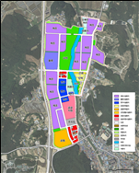
2. 수익창출형 조직으로 대전환
❙개발사업 추진을 통한 지역발전 선순환 견인
캠프스탠턴 일반산업단지 조성사업
사업방식: 산업단지조성사업
위치/면적: 광탄면일원 / 87만㎡(26.3만평)
사업기간: 2021~2028
사 업 비: 3,478억원
시행방식: 민관합동
사업내용: 제조업/물류시설/연구시설

Slide 10
3. 고객감동 서비스 고도화
❙고객소통 및 참여 확대
고객 참여를 통한 경영 개선
- 시민감사관 / 시민의 목소리 위원회 / 홍보 서포터즈 제도 운영
- 시민 아이디어 공모전 실시
지역경제 활성화를 위한 관광 사업
- 문산자유시장ㆍDMZ 관광 연계 사업
• 기 간: 2024. 3. 6.(수) ~ 24. 12. 31.(화)
• 장 소: 문산자유시장, 임진각, 제3땅굴, 도라전망대, 통일촌
• 내 용: 「DMZ평화관광-문산자유시장」 연계관광 운영으로 지역경제 활성화

Slide 11
3. 고객감동 서비스 고도화
❙고객 친화 관광지 조성을 위한 노력
공중화장실 편의시설 확충
주차 공간 확보를 위한 노력(마장호수, 감악산 등)
❙특별교통수단 무료 운영
장애인의 날 및 어린이날, 노인의 날, 임산부의 날, 수능일 대상자에 한하여 특별교통수단 무료 운행
❙교통약자 여행ㆍ여가 지원사업
여행지 및 문화, 예술 공간 등을 방문할 수 있도록 특별교통수단 무료 지원
❙특별교통수단 안전운전 솔루션 시스템 시행
특별교통수단 36대 안전운전 솔루션 장비 장착
도로교통공단 주최 ‘2023년 Best Green Driver 선발대회＇ 대상 수상

Slide 12
3. 고객감동 서비스 고도화
❙2024년 파주포크페스티벌 추진
문화도시 파주 브랜드 향상에 기여하는 공연 관광 활성화
- 사업개요
• 주최,주관: 파주시, 파주도시관광공사
• 일 시: 2024. 9. 21.(토) 17:00~21:00
• 장 소: 임진각 평화누리 야외공연장 일원
• 총사업비: 금290,000천원
- 2024 파주포크페스티벌 대행 의뢰(’24. 2.)
- 사업 기본 계획 수립(’24. 4.)
- 사업 총감독 위촉, 위원회 구성(’24. 5.)

Slide 13
3. 고객감동 서비스 고도화
❙공모사업을 통한 시민이 만족하는 다양한 공연 확대 추진
전략적 공모사업 추진으로 우수 문화예술공연 및 교육 프로그램 확대
- 공연예술 관련 공모사업 응모를 통한 국비 확보
- ‘시민 향유 확대+장르의 다양성+지역예술인 참여’를 실현하는 공연 추진
- 총 사업비: 금110,625천원(국고보조금 54,655천원+자부담 55,970천원)
❙파주시 주요 간선 도로 일제 대청소
고농도 미세먼지 발생 빈도 저감
- 중심상가 지역, 인구밀집 지역 집중청소를 통한 도로청소 효과 극대화
쾌적한 자유로 환경 조성
- 자유로 법면 녹지대 부근 작업차량(2대) 투입 집중 청소
경기도 체육대회 기간 집중 청소 실시

Slide 14
3. 고객감동 서비스 고도화
❙고객 안심 관광지 조성
안전관리 활동 및 개선 이행
관광지 재난안전 매뉴얼 수립
❙파주시 협업 안전보건 협의체 개최
안전보건 협의체 정기회의 3회
❙중대재해 예방을 위한 안전ㆍ보건 점검
사업장 안전점검을 통한 사고 예방 관리
안전관리전문기관 주기적 합동 점검 실시
❙재난 대비 예방 및 대응 활동
재난안전대책본부 운영
재난안전통신망 단말기를 활용한 재난 대비 비상 연락망 구축

Slide 15
4. 지속성장 기반 마련
❙신사업, 신시장 발굴
DMZ 평화의 길 지역관광자원 및 쉼터 연계 프로그램 사업
- 사업개요
• 기 간: 2024. 3. 8.(금) ~ 2024.12.31.(화)
• 내 용: 평화의 길 코스 개발 및 걷기 프로그램 운영
• 총사업비: 금160,000천원
- 위수탁 협약 체결(’24. 3.)
- 운영 대행 용역사 입찰 및 선정(’24. 4.)

Slide 16
5. 조직 경쟁력 강화
❙공정하고 합리적인 조직체계 구축
공사 정원 감축(275명 → 244명)
공사의 전문성 강화를 위한 부서 신설(홍보협력팀, 관광사업팀)
신성장 동력 확보를 위한 문화관광처 신설
❙노사상생과 신뢰의 조직문화 개발
분기별 노사협의회 실시: 2024. 3. 27.(수) (연간 4회)
- 사용자 위원 5명, 근로자 위원 6명
- 주요안건: 전직제도 활용방안, 대우수당 지급기준 개선 등

Slide 17
5. 조직 경쟁력 강화
❙가족 친화적 직장환경 조성을 통한 일·생활 균형
가정의달 행사 진행, 수능 자녀 응원 행사 등
유연근무제 활성화 및 관리·운영
일·가정 양립을 위한 정시퇴근제 운영: 매주 수,금요일
❙전직원 대상 맞춤형 직무 교육을 통한 역량 강화
전문교육기관(지방공기업 평가원 등)을 통한 직무능력 강화
법정, 직무, 교양 교육 등 교육 유형별 세분화 실시

Slide 18

감 사 합 니 다.

